Slide 1
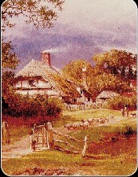


数据结构
补充知识
高级语言之数据结构
李冬梅
email:lidongmei@bjfu.edu.cn
北京林业大学信息学院

Slide 2
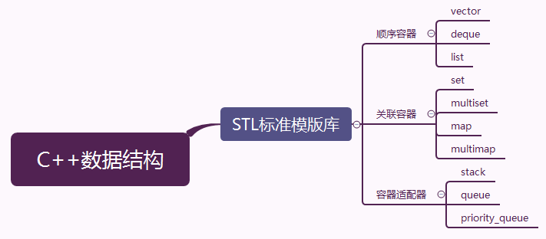
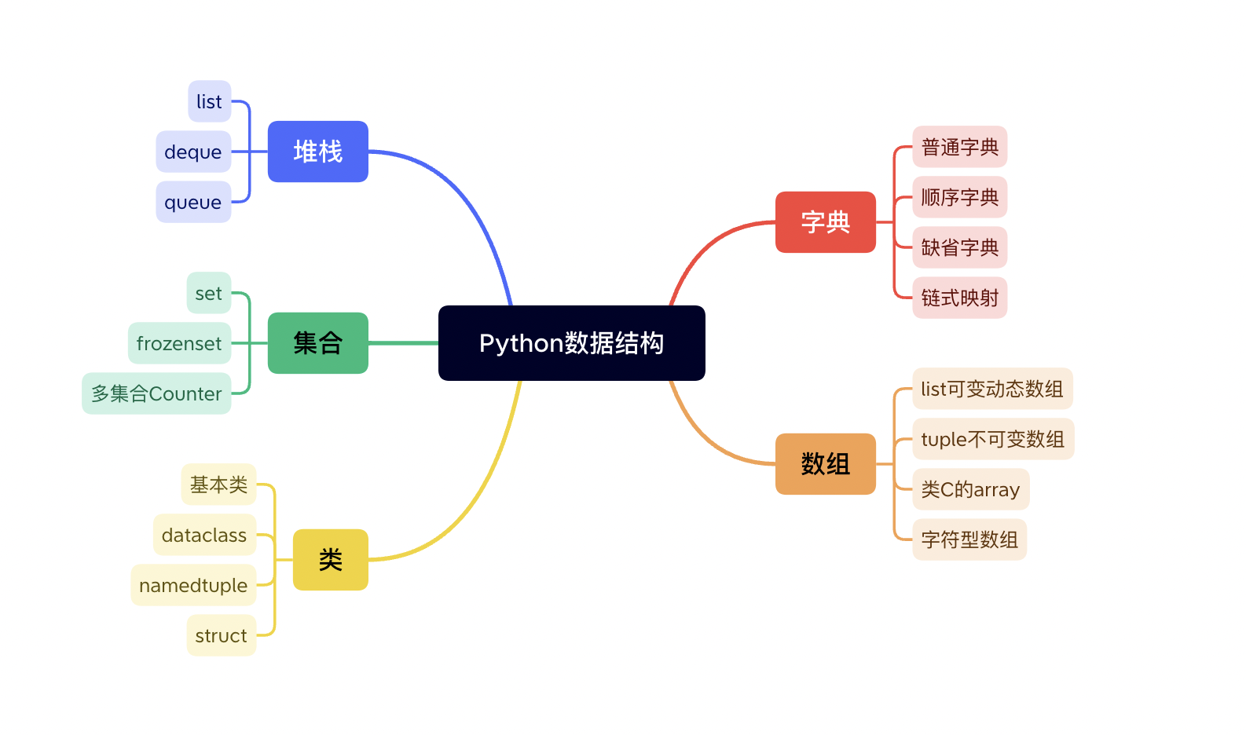
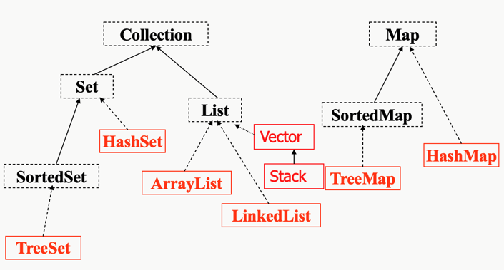
高级语言之数据结构
Java语言数据结构

Slide 3

目录导航
Contents
1.1
1.2
1.3
C++语言之数据结构
Python语言之数据结构
Java语言之数据结构

Slide 4
C++语言之数据结构

Slide 5
顺序容器简介
1) vector 头文件 <vector>
实际上就是个动态数组。随机存取任何元素都能在常数时间完成。在尾端增删元素具有较佳的性能。
2) deque 头文件 <deque>
也是个动态数组，随机存取任何元素都能在常数时间完成(但性能次于vector)。在两端增删元素具有较佳的性能。
3) list 头文件 <list>
双向链表，在任何位置增删元素都能在常数时间完成。不支持随机存取。
上述三种容器称为顺序容器，是因为元素的插入位置同元素的值无关。

Slide 6
关联容器简介
关联式容器内的元素是排序的，插入任何元素，都按相应的排序准则来确定其位置。关联式容器的特点是在查找时具有非常好的性能。
1) set/multiset: 头文件 <set>
set 即集合。set中不允许相同元素，multiset中允许存在相同的元素。
2) map/multimap: 头文件 <map>
map与set的不同在于map中存放的是成对的key/value。
并根据key对元素进行排序，可快速地根据key来检索元素
map同multimap的不同在于是否允许多个元素有相同的key值。
上述4种容器通常以平衡二叉树方式实现，插入和检索的时间都是 O(logN)

Slide 7
容器适配器简介
1) stack :头文件 <stack>
栈。是项的有限序列，并满足序列中被删除、检索和修改的项只能是最近插入序列的项。即按照后进先出的原则
2) queue :头文件 <queue>
队列。插入只可以在尾部进行，删除、检索和修改只允许从头部进行。按照先进先出的原则。
3）priority_queue :头文件 <queue>
优先级队列。最高优先级元素总是第一个出列

Slide 8
容器vector
支持随机访问迭代器，所有STL算法都能对vector操作。
随机访问时间为常数。在尾部添加速度很快，在中间插入慢。实际上就是动态数组。

Slide 9
容器vector
例1：
int main() { int i;
int a[5] = {1,2,3,4,5 }; vector<int> v(5);
cout << v.end() - v.begin() << endl;
for( i = 0;i < v.size();i ++ ) v[i] = i;
v.at(4) = 100;
for( i = 0;i < v.size();i ++ )
cout << v[i] << "," ;
cout << endl;
vector<int> v2(a,a+5); //构造函数
v2.insert( v2.begin() + 2, 13 ); //在begin()+2位置插入 13
for( i = 0;i < v2.size();i ++ )
cout << v2[i] << "," ;
return 0;
}

Slide 10
容器vector
输出：
5
0,1,2,3,100,
1,2,13,3,4,5,

Slide 11
容器vector
例2：
int main() {
const int SIZE = 5;
int a[SIZE] = {1,2,3,4,5 };
vector<int> v (a,a+5); //构造函数
try {
v.at(100) = 7;
}
catch( out_of_range e) {
cout << e.what() << endl;
}
cout << v.front() << “,” << v.back() << endl;
v.erase(v.begin());
ostream_iterator<int> output(cout ,“*");
copy (v.begin(),v.end(),output);

Slide 12
容器vector
v.erase( v.begin(),v.end()); //等效于 v.clear();
if( v.empty ())
cout << "empty" << endl;
v.insert (v.begin(),a,a+SIZE);
copy (v.begin(),v.end(),output);
}
// 输出：
invalid vector<T> subscript
1,5
2*3*4*5*empty
1*2*3*4*5*

Slide 13
容器list
在任何位置插入删除都是常数时间，不支持随机存取。除了具有所有顺序容器都有的成员函数以外，还支持8个成员函数：
push_front: 在前面插入
pop_front: 删除前面的元素
sort: 排序( list 不支持STL 的算法sort)
remove: 删除和指定值相等的所有元素
unique: 删除所有和前一个元素相同的元素
merge: 合并两个链表，并清空被合并的那个
reverse: 颠倒链表
splice: 在指定位置前面插入另一链表中的一个或多个元素,并在另一链表中删除被插入的元素

Slide 14
容器 deque
所有适用于vector的操作都适用于deque
deque还有push_front（将元素插入到前面）和pop_front(删除最前面的元素）操作

Slide 15
容器 set
#include <set>
#include <iostream>
using namespace std;
int main() {
typedef set<double,less<double> > double_set;
const int SIZE = 5;
double a[SIZE] = {2.1,4.2,9.5,2.1,3.7 };
double_set doubleSet(a,a+SIZE);
ostream_iterator<double> output(cout," ");
cout << "1) ";
copy(doubleSet.begin(),doubleSet.end(),output);
cout << endl;
pair<double_set::const_iterator, bool> p;
p = doubleSet.insert(9.5);
if( p.second )
cout << "2) " << * (p.first) << " inserted" << endl;
else
cout << "2) " << * (p.first) << " not inserted" << endl;
return 0; }
输出：
1) 2.1 3.7 4.2 9.5
2) 9.5 not inserted

Slide 16
容器 map
#include <iostream>
#include <map>
using namespace std;
ostream & operator <<( ostream & o,const pair< int,double> & p)
{
o << "(" << p.first << "," << p.second << ")";
return o;
}
int main() {
typedef map<int,double,less<int> > mmid;
mmid pairs;
cout << "1) " << pairs.count(15) << endl;
pairs.insert(mmid::value_type(15,2.7));
pairs.insert(make_pair(15,99.3));//make_pair生成pair对象
cout << "2) " << pairs.count(15) << endl;
pairs.insert(mmid::value_type(20,9.3));

Slide 17
容器 map
mmid::iterator i;
cout << "3) ";
for( i = pairs.begin(); i != pairs.end();i ++ )
cout << * i << ",";
cout << endl;
cout << "4) ";
int n = pairs[40];//如果没有关键字为40的元素，则插入一个
for( i = pairs.begin(); i != pairs.end();i ++ )
cout << * i << ",";
cout << endl;
cout << "5) ";
pairs[15] = 6.28; //把关键字为15的元素值改成6.28
for( i = pairs.begin(); i != pairs.end();i ++ )
cout << * i << ",";
return 0;
}

Slide 18
容器 map
输出：
1) 0
2) 1
3) (15,2.7),(20,9.3),
4) (15,2.7),(20,9.3),(40,0),
5) (15,6.28),(20,9.3),(40,0),

Slide 19
容器适配器 stack
可用 vector, list, deque来实现
缺省情况下，用deque实现
用 vector和deque实现，比用list实现性能好
template<class T, class Cont = deque<T> >
class stack {
…..
};
stack 是后进先出的数据结构，只能插入、删除、访问栈顶的元素

Slide 20
容器适配器 stack
stack 上可以进行以下操作：
push: 插入元素
pop: 弹出元素
top: 返回栈顶元素的引用

Slide 21
容器适配器 queue
和stack 基本类似，可以用 list和deque实现，缺省情况下用deque实现
template<class T, class Cont = deque<T> >
class queue { ……
};
同样也有push,pop,top函数
但是push发生在队尾，pop,top发生在队头，先进先出

Slide 22
容器适配器 priority_queue
和 queue类似，可以用vector和deque实现，缺省情况下用vector实现。
priority_queue 通常用堆排序技术实现，保证最大的元素总是在最前面。即执行pop操作时，删除的是最大的元素，执行top操作时，返回的是最大元素的引用。默认的元素比较器是 less<T>

Slide 23
容器适配器 priority_queue
#include <queue>
#include <iostream>
using namespace std;
int main() {
priority_queue<double> priorities;
priorities.push(3.2);
priorities.push(9.8);
priorities.push(5.4);
while( !priorities.empty() ) {
cout << priorities.top() << " "; priorities.pop();
}
return 0;
}
//输出结果：9.8 5.4 3.2

Slide 24
内置排序方法 sort
#include <queue>
#include <iostream>
using namespace std;
int main() {
priority_queue<double> priorities;
priorities.push(3.2);
priorities.push(9.8);
priorities.push(5.4);
while( !priorities.empty() ) {
cout << priorities.top() << " "; priorities.pop();
}
return 0;
}
//输出结果：9.8 5.4 3.2

Slide 25
容器适配器 priority_queue
输出：(无sort语句)
1) 8
2) 3
3) 9 not found
输出： (有sort语句)
1) 8
2) 3
3) 9 found

Slide 26
目录导航
Contents
1.1
1.2
1.3
C++语言之数据结构
Python语言之数据结构
Java语言之数据结构

Slide 27
Python语言之数据结构

Slide 28
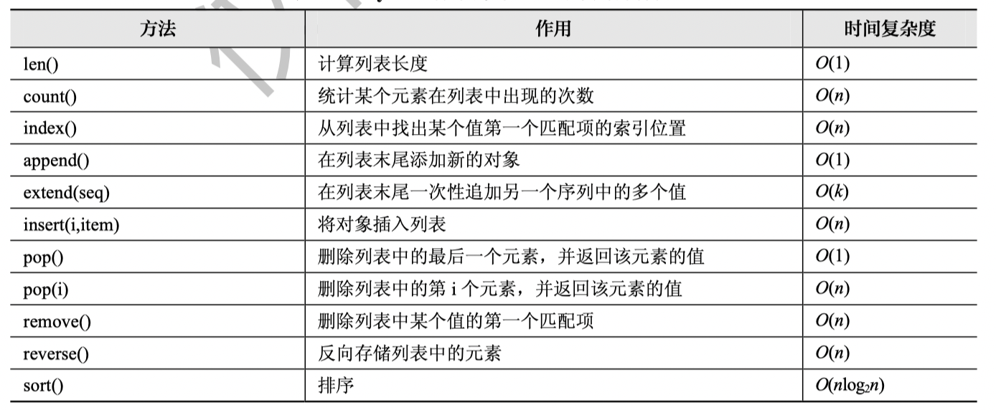
Python标准库中list的常用方法

Slide 29
Python标准库中list的常用方法 样例
lis = [1, 1, 2, 2, 4]
print('列表的长度：', len(lis))
print('1 在列表中出现的次数：', lis.count(1))
print('列表中第一个 2 的索引位置：', lis.index(2))
lis.append(5)
print('在列表末尾添加 5 后的列表：', lis)
lis.extend([6, 7, 8])
print('追加后的列表为：', lis)
lis.insert(4, 3)
print('在第 5 个位置插入数组 3：', lis)
lis.pop()
# 删除列表中的最后一个元素
print('删除最后一个元素后的列表：', lis)
lis.pop(2)
# 删除列表中索引为 2 的元素
print('删除索引为 2 的元素后的列表：', lis)
lis.remove(1)
#删除列表中的第一个 1
print('删除第一个 1 后的列表：', lis)
lis.reverse()
# 反转列表
print('反转后的列表：', lis)
lis.sort()
print('排序后的列表：', lis)

Slide 30
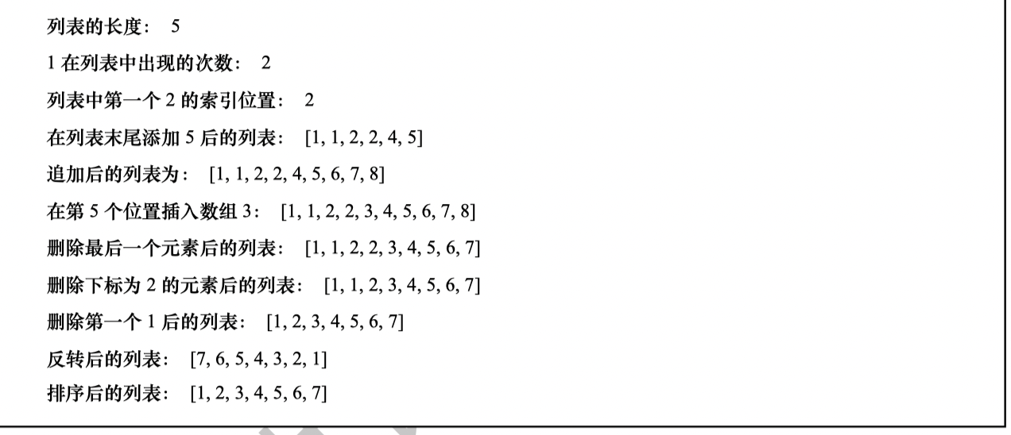
Python标准库中list的常用方法 运行结果

Slide 31
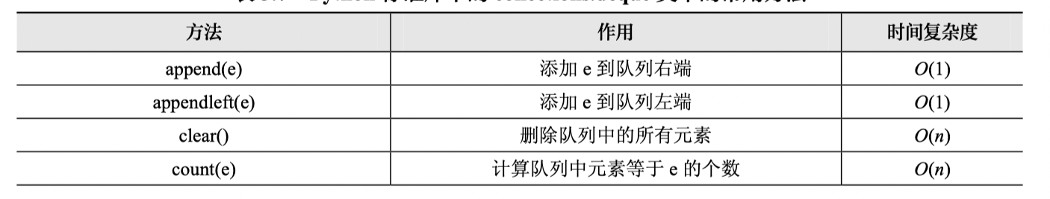
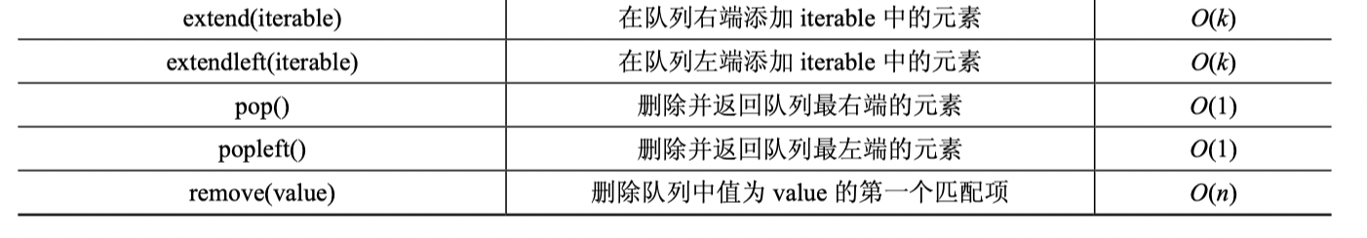
Pytrhon标准库中的队列

Slide 32
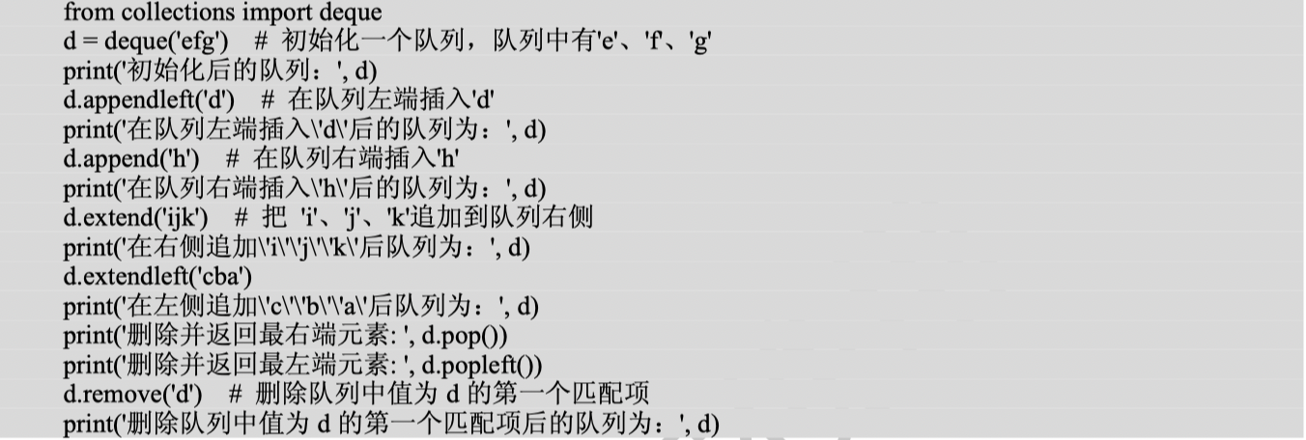
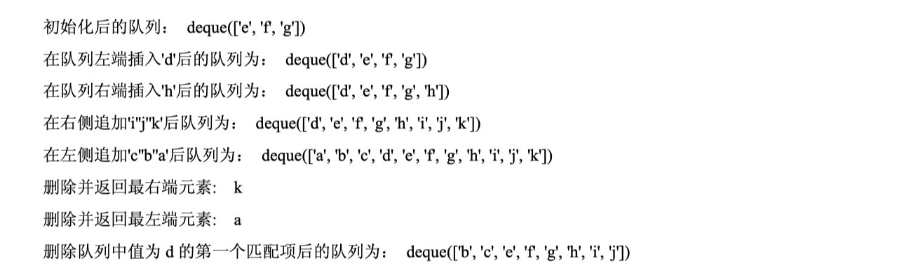
Python标准库中的队列

Slide 33
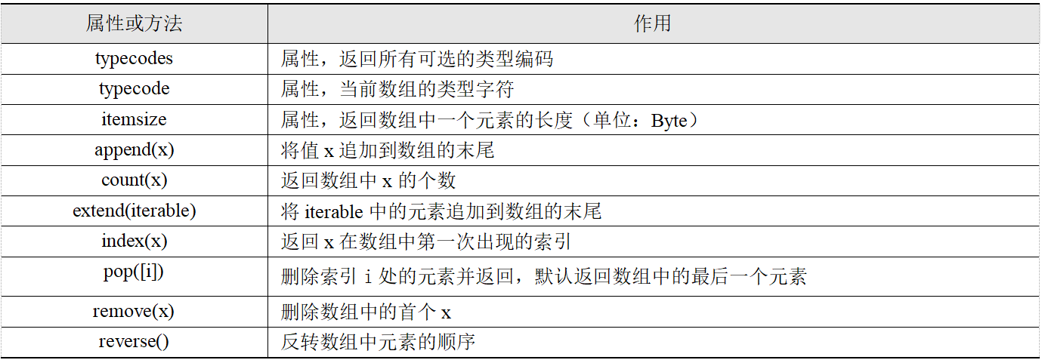
Python标准库中的数组
基本类型数组array的常用属性和方法

Slide 34
Python标准库中的数组
基本类型数组array的常用方法 样例
from array import array
a = array('l', [1, 2, 3, 4]) # 初始化一个数组，类型为signed long
a.append(5) # 把5追加到数组的末尾
print('追加后的数组为：', a)
print('数组中元素1的个数为：', a.count(1))
a.extend([6, 7, 8]) # 把元素6、7、8追加到数组末尾
print('把元素6、7、8追加到数组末尾后数组为：', a)
print('值为6的元素的索引为：', a.index(7))
a.pop(7) # 弹出索引为7的元素
print('弹出索引为7的元素后数组为：', a)
a.remove(3) # 删除数组中的3
print('删除数组中的3后数组为：', a)
a.reverse() # 反转数组中元素的顺序
print('反转数组中元素的顺序后数组为：', a)

Slide 35
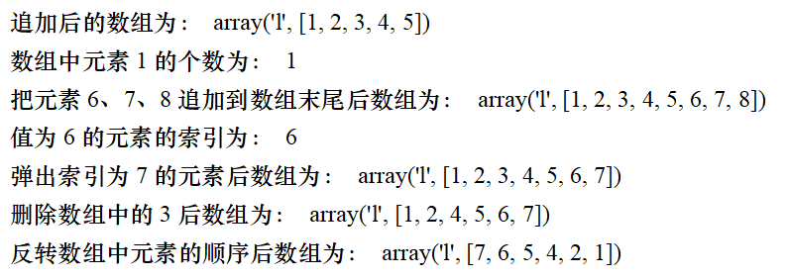
Python标准库中的数组
基本类型数组array的常用方法 运行结果

Slide 36
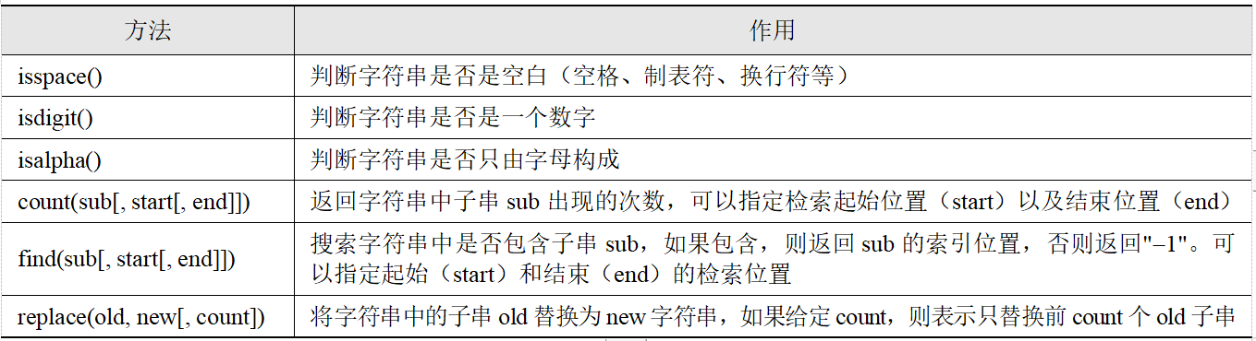
Python标准库中的字符串
Python标准库中str的常用方法

Slide 37
Python标准库中的字符串
Python标准库中str的常用方法 样例
print('\n'.isspace()) # 判断字符串是否是空白字符（空格、制表符、换行符等）
print('55'.isdigit()) # 判断字符串是否是一个数字
print('abc'.isalpha()) # 判断字符串是否只由字母构成
print('abcdddabceddddabc'.count('abc')) # 统计字符串中'abc'出现的次数
print('abcdddabceddddabc'.find('abce')) # 统计字符串中'abce'出现的位置
print('abcdddabceddddabc'.replace('abc', '#')) # 将字符串中的'abc'替换为'#'

Slide 38
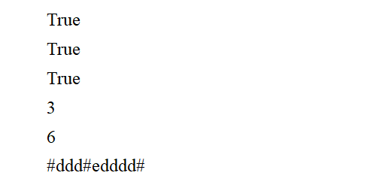
Python标准库中的字符串
Python标准库中str的常用方法 运行结果

Slide 39
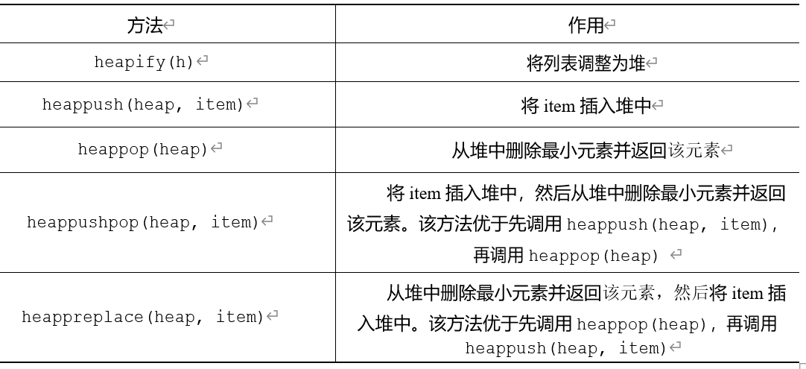
Python标准库中的堆
heapq模块的常用操作方法：

Slide 40
Python标准库中的堆
样例:
import heapq
def heap_test(iterable):
h = [] # 初始化一个空列表h
for value in iterable: # 用value遍历参数iterable中的数据
heapq.heappush(h, value) # 将value插入堆中
return [heapq.heappop(h) for i in range(len(h))]
# 将堆中最小元素依次删除并返回
if __name__ == '__main__':
print('堆顶元素依次输出的结果为：')
print( str(heap_test([1, 3, 5, 7, 9, 2, 4, 6, 8, 0])) )

Slide 41
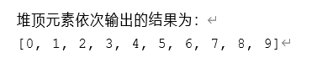
Python标准库中的堆
样例运行结果:

Slide 42
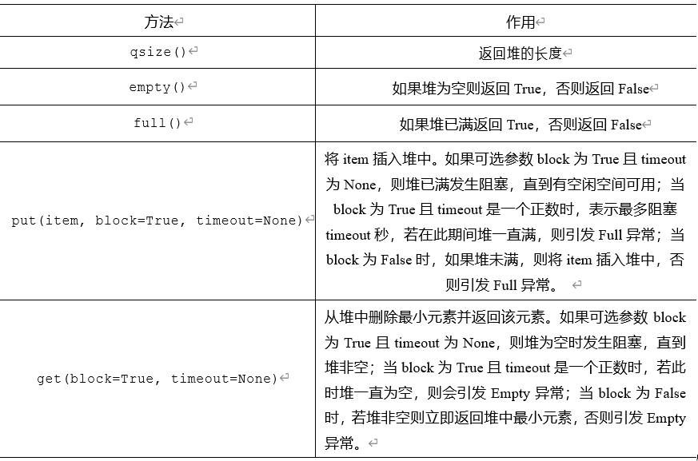
Python标准库中的堆
PriorityQueue模块的常用操作方法：

Slide 43
Python标准库中的堆
样例:
import queue
def priority_queue_test(iterable):
q = queue.PriorityQueue() # 初始化一个堆
for value in iterable:
q.put(value) # 将value插入堆中
return [q.get() for i in range(len(iterable))]
# 将堆中最小元素依次删除并返回
if __name__ == '__main__':
print('堆顶元素依次输出的结果为：')
print( str(priority_queue_test([1, 3, 5, 7, 9, 2, 4, 6, 8, 0])) )

Slide 44
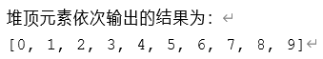
Python标准库中的堆
运行结果:

Slide 45
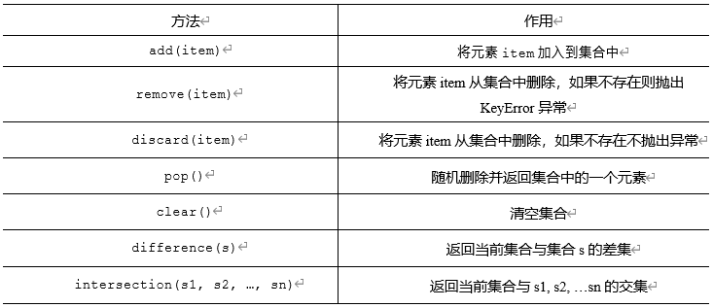
Python标准库中的集合
常用方法：

Slide 46
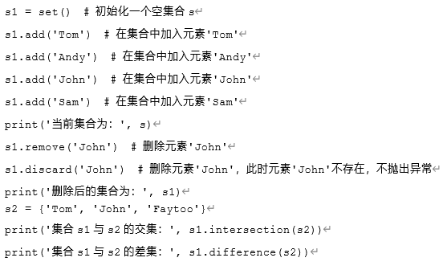
Python标准库中的集合
样例：

Slide 47
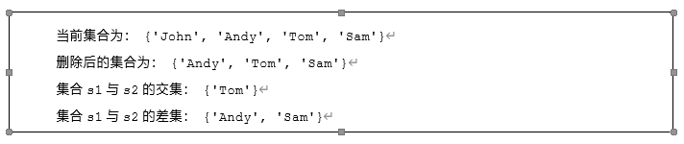
Python标准库中的集合
运行结果：

Slide 48
Python标准库中的字典
几种常用的构造方法：
dict_a = {} # 构造一个空的字典
dict_b = dict() # 构造一个空的字典
dict_c = {
'Name': 'Tom',
'Age': 22,
'Sex': 'Male',
} # 将以逗号分隔的key:value放置在一对花括号中
dict_d = dict(Name='Tom', Age=22, Sex='Male’) # 使用dict构造方
法，并传递关键字参数
# 使用dict构造方法，并传递可迭代对象
dict_e = dict([('Name', 'Tom'), ('Age', 22), ('Sex', 'Male')])
dict_f = dict({'Name': 'Tom', 'Age': 22, 'Sex': 'Male'})

Slide 49
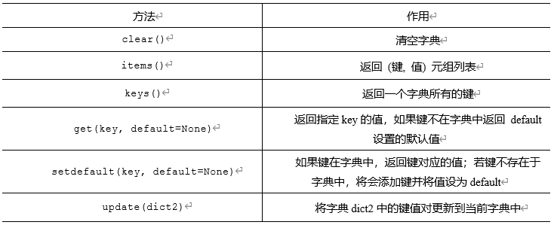
Python标准库中的字典
常用方法：

Slide 50
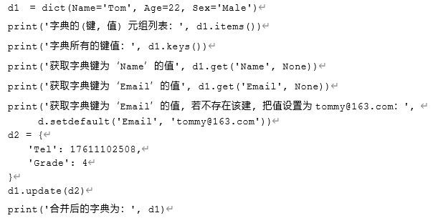
Python标准库中的字典
样例：

Slide 51
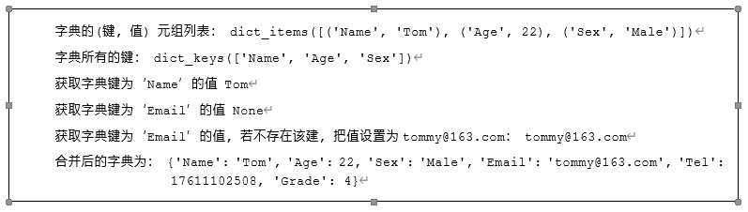
Python标准库中的字典
运行结果：

Slide 52
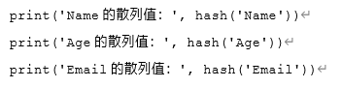
Python标准库中的散列函数
样例：

Slide 53
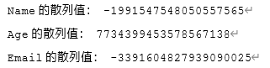
Python标准库中的散列函数
运行结果：

Slide 54
Python标准库中排序方法
sort方法的基本用法
ls = [5, 3, 1, 4, 2]
ls.sort()
print('排序（升序）后的结果为：', ls)
ls.sort(reverse=True)
print('排序（降序）后的结果为：', ls)

Slide 55
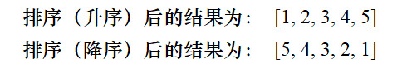
Python标准库中排序方法
sort方法的基本用法 运行结果

Slide 56
Python标准库中排序方法
get_age()函数获取记录中的年龄信息作为排序的关键字
def get_age(stu):
return stu[1]
sl = [('Tom', 22), ('John', 18), ('Andy', 23), ('Sam', 19)]
sl.sort(key=get_age)
print('按年龄升序排序结果为', sl)

Slide 57
Python标准库中排序方法
get_age()函数获取记录中的年龄信息作为排序的关键字
运行结果：

Slide 58
Python标准库中排序方法
sorted()对字典中的姓名-年龄键值对按照姓名的字典序降序排序
d1 = {'Tom': 22, 'John': 18, 'Sam': 19, 'Andy': 23}
print('按姓名字典序降序排序后的结果：', sorted(d1, reverse=True))

Slide 59
Python标准库中排序方法
sorted()对字典中的姓名-年龄键值对按照姓名的字典序降序排序
运行结果：

Slide 60
Python标准库中排序方法
sorted()方法对学生列表按年龄降序排序
class Student:
def __init__(self, name, grade, age):
self.name = name
self.grade = grade
self.age = age
def __repr__(self):
return repr((self.name, self.grade, self.age))
student_objects = [
Student('John', 'A', 15),
Student('Dave', 'B', 10),
Student('Jane', 'B', 12),
]
print('排序结果：',
sorted(student_objects, key=lambda student: student.age, reverse=True))

Slide 61
Python标准库中排序方法
运行结果：

Slide 62
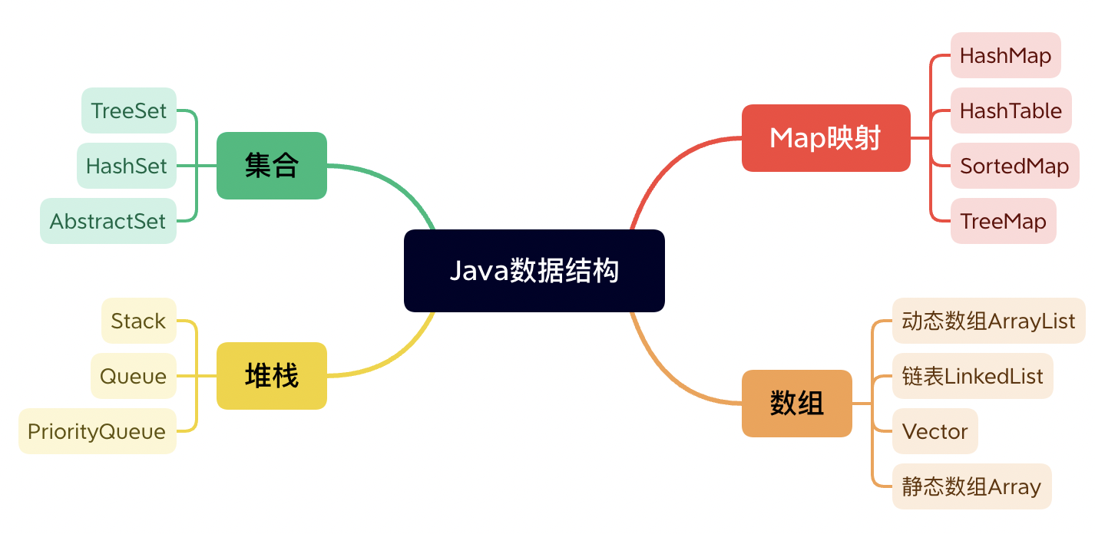
Java语言之数据结构
Java有哪些数据结构？

Slide 63
Python标准库中list的常用方法 运行结果

Slide 64
目录导航
Contents
1.1
1.2
1.3
C++语言之数据结构
Python语言之数据结构
Java语言之数据结构

Slide 65
Java集合架构概述
集合(Collection)是一个对象的容器，可以存放对象，便于组织和管理对象
java.util包中定义了各种用于集合操作的类和接口，这些类和接口构成了Java语言的集合框架(Collection Framework)
集合框架中定义了接口对常用的集合类型进行抽象，还提供了一些优化的对接口的实现类，简化程序设计

Slide 66
Collection Framework
根据不同类型的集合的特点和用途，集合框架在设计的时候将集合分为以下三种类型：
Set（集）：集合中的对象不按特定方式排序，并且没有重复对象。它的有些实现类能对集合中对象按特定方式排序。
List（列表）：集合中的对象按照索引位置排序，可以有重复对象，允许按照对象在集合中的索引位置检索对象。List与数组有些相似。
Map（映射）：集合中的每一个元素包含一对键对象和值对象，集合中没有重复的键对象，值对象可以重复。它的有些实现类能对集合中的键对象进行排序。

Slide 67
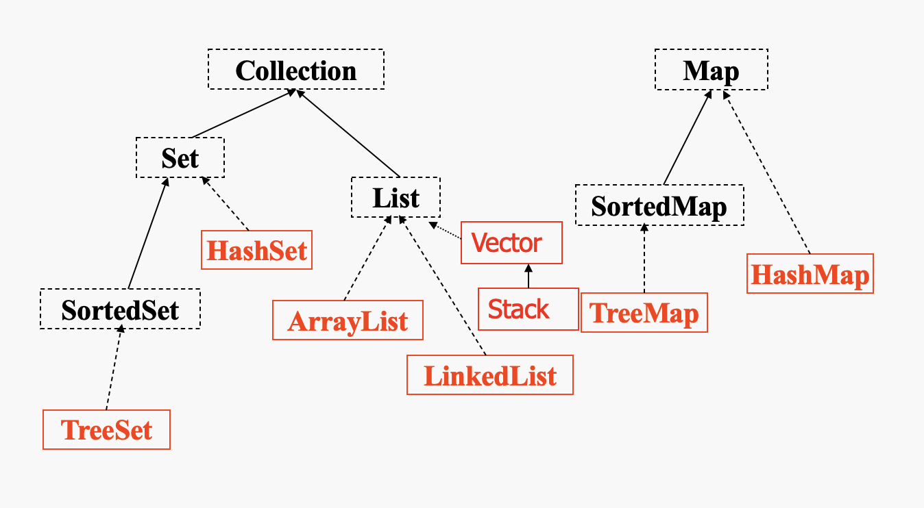
Default Implementation

Slide 68
Collection接口
接口java.util.Collection是所有集合类型的超类型。它声明所有类集都将拥有的核心方法
public int size()
public boolean isEmpty()
public boolean contains(Object elem)
public Object[] toArray()
public Object[] toArray(Object[] dest)
public add(Object elem)
public remove(Object elem)

Slide 69
Collection接口
接口java.util.Collection是所有集合类型的超类型。它声明所有类集都将拥有的核心方法
public boolean containsAll(Collection coll)
public boolean addAll(Collection coll)
public boolean removeAll(Collection coll)
public boolean retainAll(Collection coll)
public void clear()
public Iterator iterator()

Slide 70
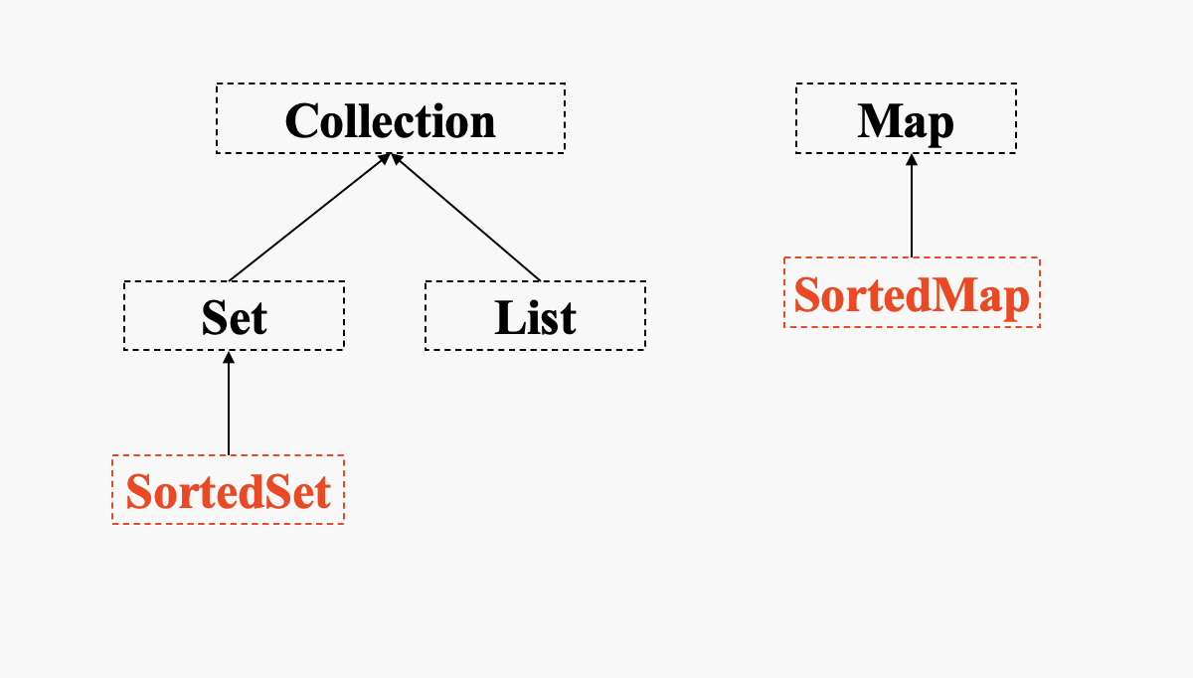
Set 接口

Slide 71
Set 接口
该接口并没有声明新的方法，但要求实现类所表示的集合中不能容纳两个相同的对象
判定两个对象是否相同是一般是通过调用对象的equals(Object other)方法来实现的

Slide 72
Set 接口
该接口并没有声明新的方法，但要求实现类所表示的集合中不能容纳两个相同的对象
判定两个对象是否相同是一般是通过调用对象的equals(Object other)方法来实现的

Slide 73
Set 接口
SortedSet intSet=new TreeSet();
intSet.add(new Integer(50));
intSet.add(new Integer(25));
intSet.add(new Integer(100));
intSet.add(new Integer(-15));
System.out.println(intSet.first());
System.out.println(intSet.last());
SortedSet subSet=intSet.tailSet(new Integer(25));
Iterator it=subSet.iterator();
while(it.hasNext()){
System.out.println(it.next());
}

Slide 74
Set 接口
-15
100
25
50
100

Slide 75
List 接口
List接口扩展了Collection并声明存储一系列元素的类集的特性。使用一个基于零的下标，元素可以通过它们在列表中的位置被插入和访问。一个列表可以包含复制元素。
除了由Collection定义的方法之外，List还定义了一些它自己的方法。

Slide 76
List 接口
由于列表集合中存放的是对象的有序序列，因此该接口新增了与有序性相关的方法：
public Object get(int index)
public Object set(int index, Object elem)
public void add(int index, Object elem)
public Object remove(int index)
public int indexOf(Object elem)
public int lastIndexOf(Object elem)
public List subList(int min, int max)
ListIterator listIterator()
ListIterator listIterator(int index)

Slide 77
List 接口

Slide 78
Map 接口
映射（map）是一个存储关键字和值的关联或者说是关键字/值对的对象。给定一个关键字，可以得到它的值。关键字和值都是对象。关键字必须是唯一的。但值是可以被复制的。有些映射可以接收null关键字和null值。而有的则不行
映射表示一个键/值(key/value)对，通过“键”可以快速的找到“值”
该接口声明了一下于映射相关的方法：
public int size()
public boolean isEmpty()
public boolean containsKey(Object key)
public boolean containsValue(Object value)

Slide 79
Map 接口
Map scoreMap=new HashMap();
scoreMap.put(“200101004”,new Float(85.5));
scoreMap.put(“200101002”,new Float(76));
scoreMap.put(“200101001”,new Float(88));
scoreMap.put(“200101003”,new Float(90));
Float score=(Float)scoreMap.get(“200101001”);
System.out.println(“sno: 200101001 score: ”+score);
sno: 200101001 score: 85.5

Slide 80
SortedMap 接口
SortedMap接口扩展了Map，它确保了各项按关键字升序排序。
当调用映射中没有的项时，其中的几种方法引发一个NoSuchElement Exception异常。当对象与映射中的元素不兼容时，则引发一个ClassCastException异常。当试图使用映射不允许使用的null对象时，则引发一个NullPointerException异常。

Slide 81
SortedMap 接口
Map scoreMap=new TreeMap();
scoreMap.put(“200101004”,new Float(85.5));
scoreMap.put(“200101002”,new Float(76));
scoreMap.put(“200101001”,new Float(88));
scoreMap.put(“200101003”,new Float(90));
Set snoSet=scoreMap.keySet();
Iterator it=snoSet.iterator();
Object sno=null;
while(it.hasNext()){
sno=it.next();
System.out.println(scoreMap.get(sno));
}
88
76
90
85.5

Slide 82
AbstractSet类和HashSet类
AbstractSet类扩展了AbstractCollection类（它实现了Collection接口中除size和iterator之外的所有方法），并实现了Set，为equals方法和hashCode方法提供了具体实现。
size方法和iterator方法并未在AbstractSet类中实现，所以它是一个抽象类。
HashSet扩展AbstractSet并且实现Set接口。它创建一个类集，该类集使用散列表进行存储。
在散列（hashing）中，一个关键字的信息内容被用来确定唯一的一个值，称为散列码（hash code）。而散列码被用来当做与关键字相连的数据的存储下标。
散列法的优点在于即使对于大的集合，它允许一些基本操作如add( )，contains( )，remove( )和size( )方法的运行时间保持不变。

Slide 83
TreeSet类
TreeSet为使用树来进行存储的Set接口提供了一个工具，对象按升序存储。在存储了大量的需要进行快速检索的排序信息的情况下，TreeSet是一个很好的选择。
下面的构造函数定义为：
TreeSet( )
TreeSet(Collection c)
TreeSet(Comparator comp)
TreeSet(SortedSet ss)

Slide 84
TreeSet类
SortedSet intSet=new TreeSet(new Comparator(){
public int compare(Object obj1, Object obj2){
return – obj1.compareTo(obj2);
}
});
intSet.add(new Integer(50));
intSet.add(new Integer(25));
intSet.add(new Integer(100));
intSet.add(new Integer(-15));
Iterator it=intSet.iterator();
while(it.hasNext()){
System.out.println(it.next());
}
100
50
25
-15

Slide 85
ArrayList类和LinkedList类
ArrayList类和LinkedList类都是List接口的具体实现。这两种类各有优缺点，需要根据所要解决的问题的特点进行选择。
ArrayList类实现了具有可变长度的数组，支持随机存取。
每个ArrayList实例都有一个容量（Capacity），即用于存储元素的数组的大小，这个容量会随着新元素的不断增加而自动增长。
LinkedList类适用于需要频繁地插入和删除元素的情况。
LinkedList类以链接列表的方式实现了List接口，它提供了从列表的首尾检索、插入和删除元素的方法，这使得LinkedList可被用作堆栈（stack），队列（queue）或双向队列（deque）。

Slide 86
Vector类和Stack类
Vector类是List接口的一个具体实现，它非常类似于ArrayList，但Vector是同步的。
Stack类继承自Vector，实现一个后进先出的堆栈。
这两个类在Java集合架构出现之前就得到了Java的支持，在Java集合架构中，这两个类得到了重新设计，但它们用于存储量的原有格式方法都被保留了下来。

Slide 87
Vector类和Stack类
Vector类是List接口的一个具体实现，它非常类似于ArrayList，但Vector是同步的。
Stack类继承自Vector，实现一个后进先出的堆栈。
这两个类在Java集合架构出现之前就得到了Java的支持，在Java集合架构中，这两个类得到了重新设计，但它们用于存储量的原有格式方法都被保留了下来。

Slide 88
HashMap类和TreeMap类
HashMap类和TreeMap类是Map接口的两种具体实现。它们也同样具有各不相同的优缺点，分别适用于不同的情况。
使用HashMap类可以很方便地定位映射中的值对象、插入映射和删除映射；而实现SortedMap的TreeMap类可以非常高效地按照排序顺序遍历键。

Slide 89

互助互利 共同进步
数据结构

